Slide 1
Физкультурно-оздоровительная деятельность в группе «Колобок»
Проект: «Малыши – крепыши»
Воспитатели : Наникова Марина Евгеньевна
Валиева Хатуна Васильевна

Slide 2
Ранний возраст – наиболее ответственный период в жизни человека, в это время закладываются фундамент будущей личности, продолжают формироваться основы физического и психического здоровья.
В настоящее время родители обращают больше внимания на умственное развитие своих детей, не проявляя должной заботы о развитии физическом.
Актуальной проблемой является и взаимодействие педагогов детского учреждения с родителями. Как показывает практика, родители часто испытывают определенные трудности в физическом воспитании детей. Чтобы грамотно воспитывать ребенка в современных условиях, необходимо единство воспитательных воздействий на него со стороны всех взрослых, учет, возрастных и индивидуальных особенностей ребенка.
Актуальность проблемы:

Slide 3
Проблема:
Родители не интересуются информацией о физическом воспитании ,воспитании здорового образа жизни у детей. Не проявляют должного внимания к подвижным играм раннего возраста, а также мало играют с детьми дома.
Обоснование проблемы:
1) нехватка знаний, умений и навыков у родителей в проведении физкультурных досугов с детьми;
2) нежелание применять общую оздоровительную практику в домашней обстановке для профилактики и коррекции при физическом становлении ребенка.

Slide 4
Гипотеза:
Предполагается, что целенаправленная работа с родителями по повышению уровня знаний о здоровом образе жизни, и участию в деятельности по развитию движений детей посредствам подвижных игр создаст у родителей интерес к подвижным играм . А так же повысит ответственность родителей за воспитание ребёнка в семье.

Slide 5
Цели:
•​ Выявление методов, которые организуют старт ребенка к гармоничному развитию, укреплению и повышению уровня здоровья.
•​ Создание условий для детей и родителей для возникновения интереса к совместной физкультурно-оздоровительной деятельности;
•​ Воспитание потребности в здоровом образе жизни.
.Активизация работы с родителями по повышению их компетентности и участию в деятельности по развитию движений детей посредством подвижных игр.
Задачи:
1) ознакомиться с литературой ,просмотреть вебинар на тему физической культуры и оздоровления дошкольников .
2) оформить консультации,
3) провести консультации с родителями по формированию навыков в области оздоровления, физической культуры.
4)Заинтересовать родителей важностью развития движения у детей в
подвижных играх.
6) Познакомить родителей с различными видами подвижных игр.

Slide 6
Итоговые мероприятия
проектной деятельности
в период самоизоляции
- Презентация физкультурно –оздоровительной работы

Slide 7
Предполагаемый результат:
Повысить интерес у родителей к здоровому образу жизни, физическому развитию детей посредством подвижных игр, умению играть с детьми в домашних условиях и тесно взаимодействовать с педагогами группы.

Slide 8
Третий этап
(результаты)
.
Проводимая проектная деятельность по физкультурно-оздоровительной работе помогает привлекать родителей к совместным усилиям по оздоровлению детского организма .
Решены многие актуальные проблемы в приобщении родителей к оздоровительной работе:
•​ возникновение потребности в здоровом образе жизни;
•​ появление интереса к физкультурной деятельности;
•​ повышение уровня физического и психического здоровья детей;
•​ повышение активности родителей в совместной работе по укреплению здоровья детей.

Slide 9
Здоровый образ жизни.
Семинар-практикум для родителей ..

Slide 10
Цель: Формирование у родителей устойчивой мотивации к сохранению и укреплению здоровья своих детей.
Задачи:
формировать навыки сотрудничества детей и родителей;
приобщить родителей к участию в жизни группы и детского сада через поиск и внедрение наиболее эффективных форм работы;
повысить уровень знаний родителей в области формирования, сохранения и укрепления здоровья детей, здорового образа жизни в семье посредством педагогического просвещения.
Формировать отношение детей к собственному здоровью
Начинать общее гигиеническое воспитание с 2-3 – летнего возраста
Воспитание с раннего возраста здоровых привычек и навыков

Slide 11
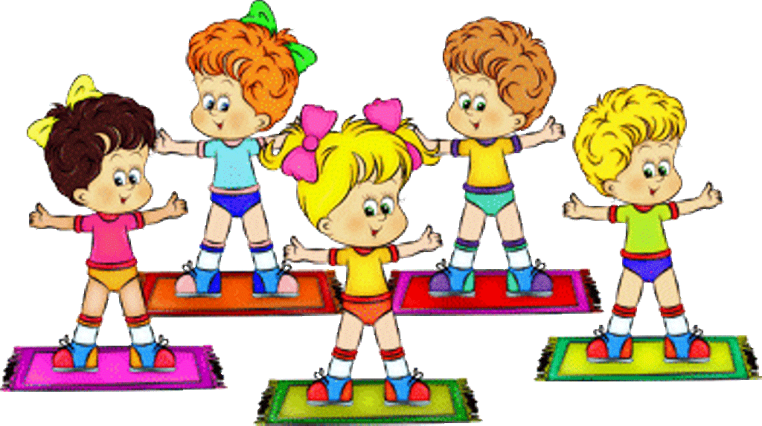
Здоровый образ жизни – это не только все знания, усвоенные за определенное время, а целый стиль жизни, адекватное поведение в разных жизненных ситуациях. Ведь дети могут оказаться о абсолютно неожиданных ситуациях, и основная цель тут – развить у них самостоятельность, ответственность, а иногда и автоматизм. Всё, чему родители и педагоги учат детей, должно применяться ими в реальной жизни.

Slide 12
Здоровый образ жизни включает в себя:
Хорошую гигиену
Плодотворную трудовую деятельность
Правильное питание
Закаливание
Оптимальный двигательный режим

Slide 13
Гигиена, закаливание, правильное питание
Дети учатся соблюдать гигиену с помощью взрослых
Закаливание (воздух, солнце и вода)
После ДНЕВНОГО СНА проводится гимнастика пробуждения .
Правильное питание (сбалансированное четырехразовое питание обогащённое витаминами)

Slide 14
Витамины:
Важные витамины содержатся в нашей пище. Это необходимые элементы, которые нужно употреблять каждый день, ведь наше тело их не вырабатывает!

Slide 15
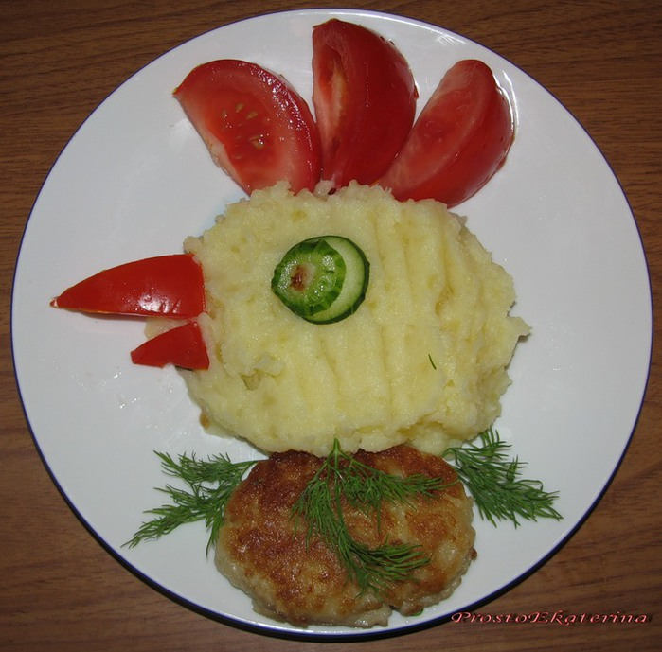
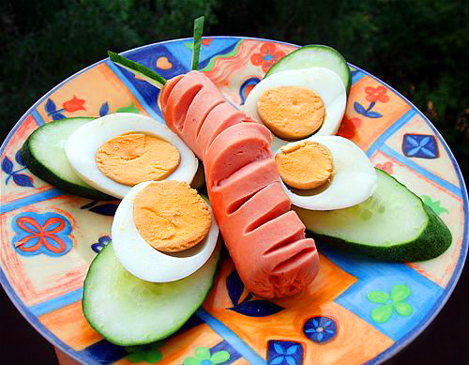
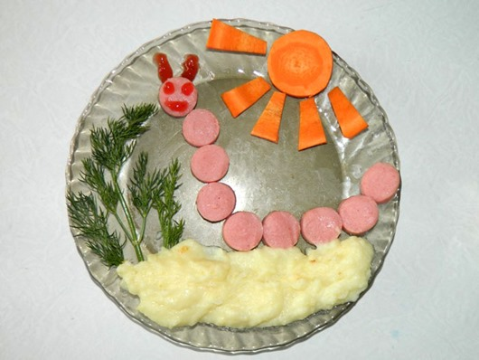
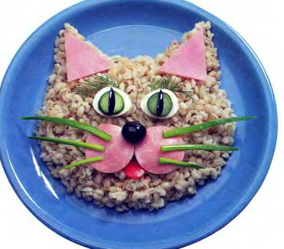
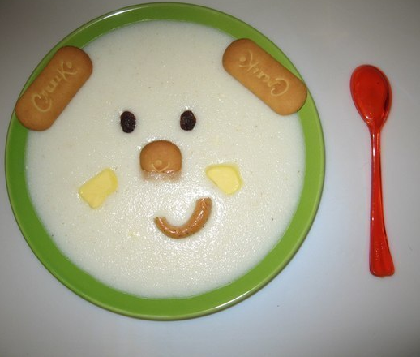
Иногда достаточно придать блюдам необычную форму, чтобы кроха с интересом принялся кушать ранее обычное блюдо. Запеканки украшайте смешными рожицами из овощей,. Проявите фантазию, заинтересуйте своего ребенка и ни в коем случае не заставляйте его кушать, такое поведение только усугубит желание малыша.

Slide 16
Гигиена:
Мыться нужно каждый день. Намыливая кожу, мы изгоняем микробов, а значит, защищаемся от болезней. Быть чистым и пахнуть свежестью – это всегда приятно! Под душем тело просыпается, а в ванной расслабляется. От пота и пыли одежда пачкается, её нужно регулярно менять. Соблюдать гигиену – это ещё и мыть голову, постригать ногти, чистить уши и зубы.

Slide 17
Нормальный сон:
- Во время сна тело работает в ином ритме. Оно отдыхает, набирается сил.
- Сон позволяет мозгу развиваться, а телу расти.

Slide 18
Оптимальный двигательный режим:
Подвижные игры, физкультминутки
Ежедневная утренняя зарядка
Ежедневная прогулка
Физкультурные занятия

Slide 19
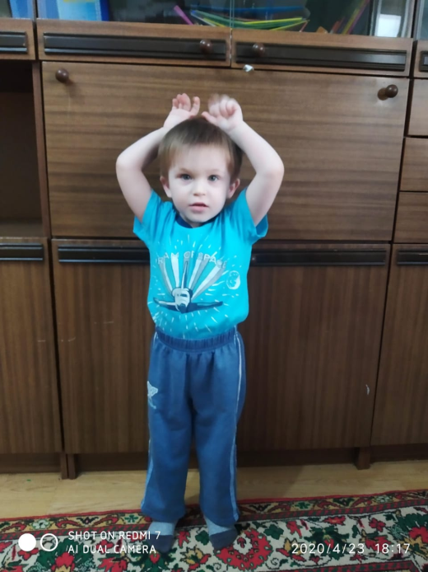
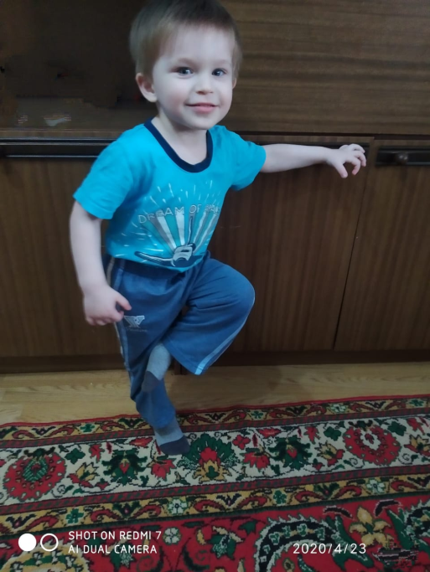
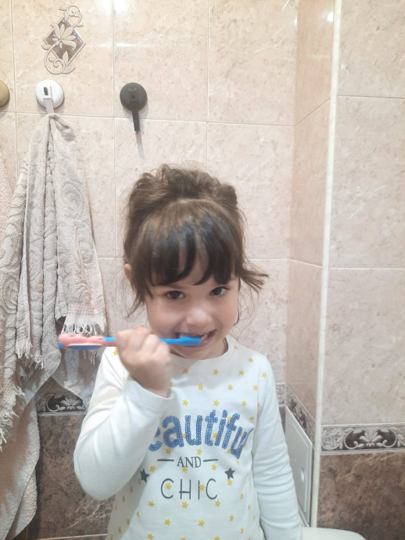
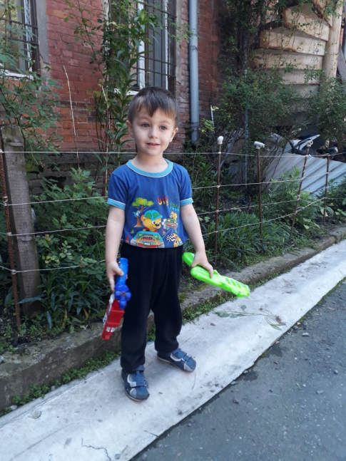
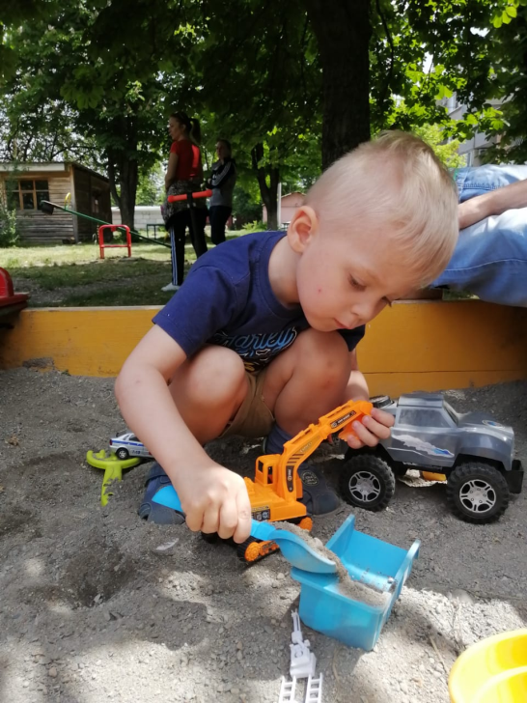

Slide 20
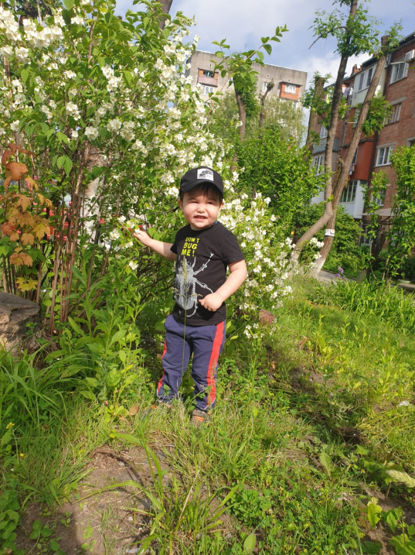
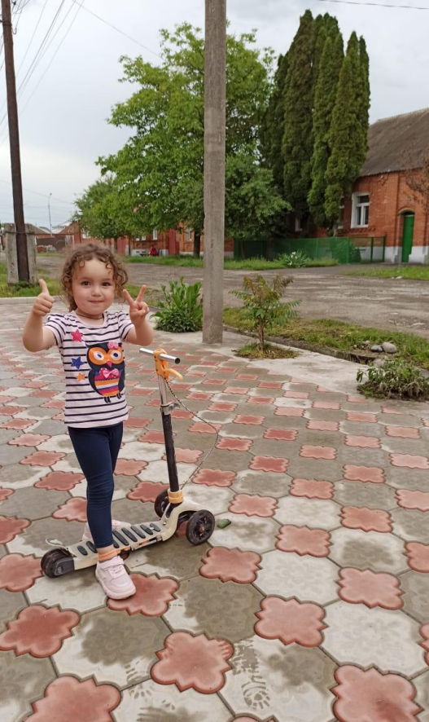
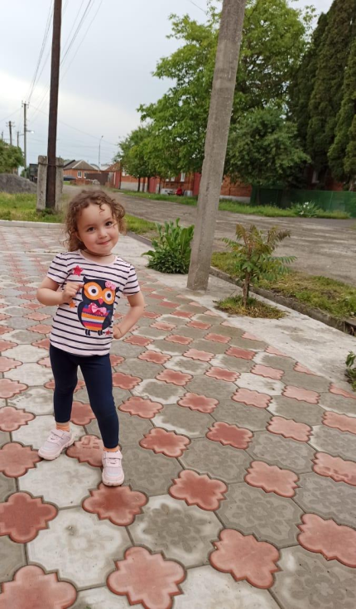
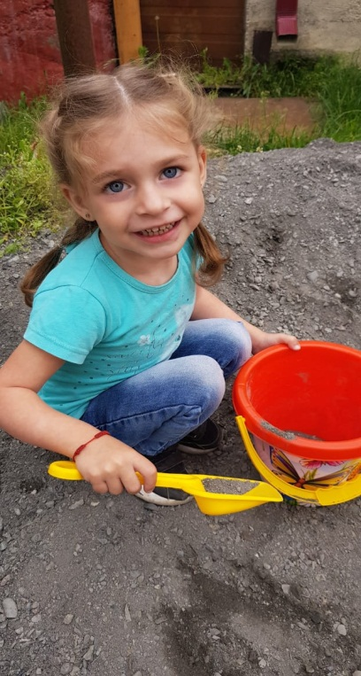

Slide 21
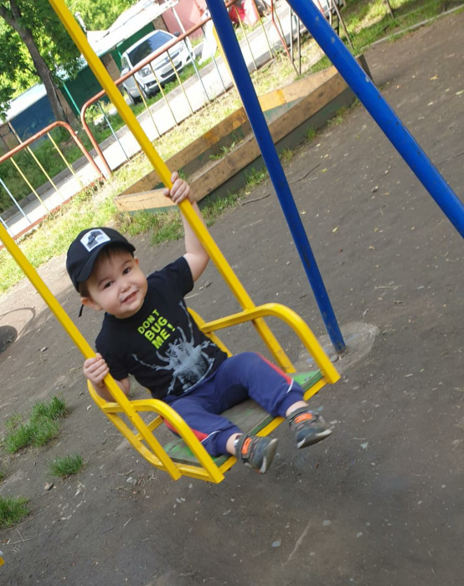
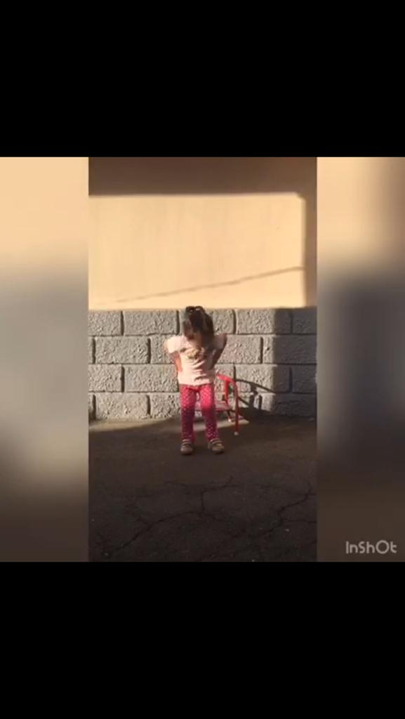
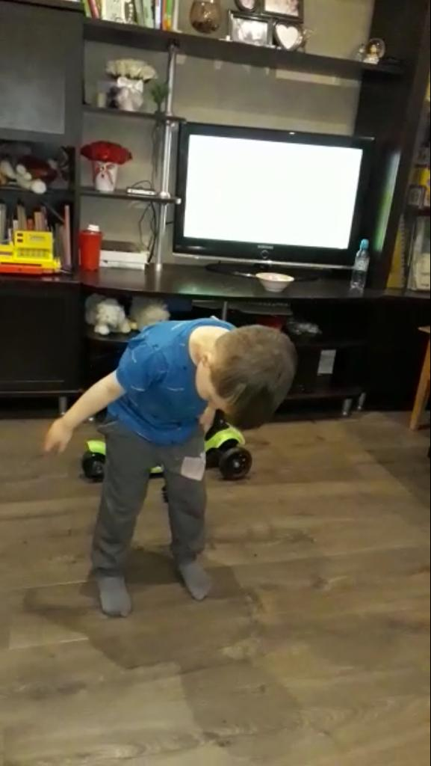
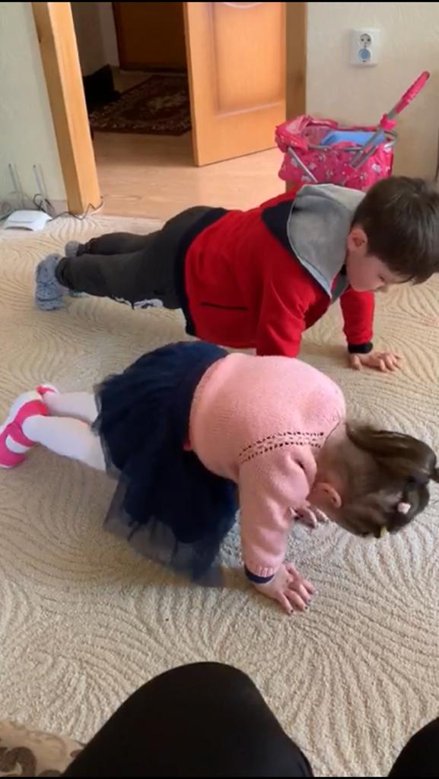
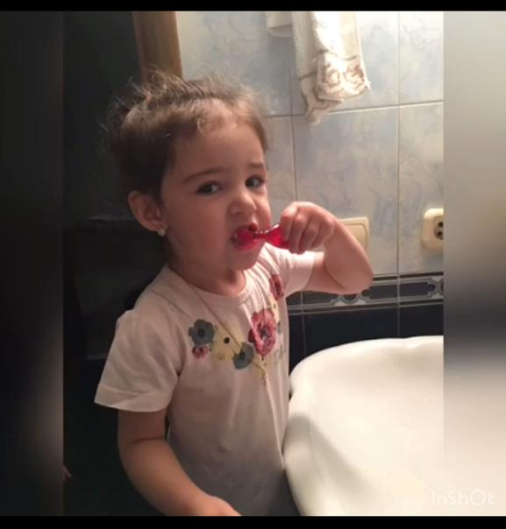

Slide 22
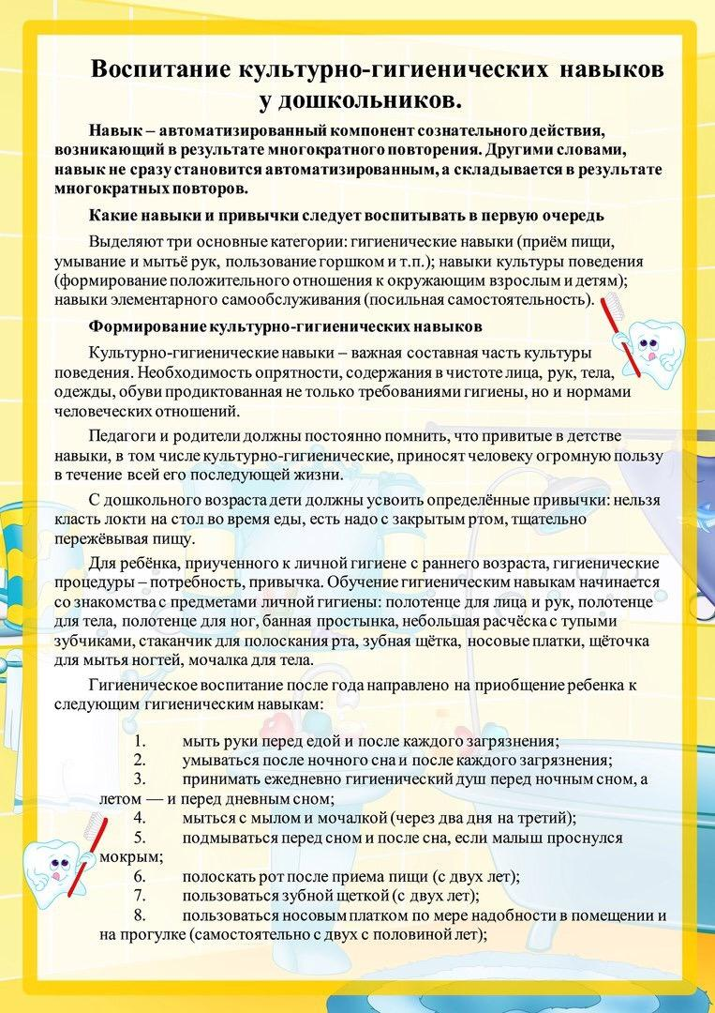
КОНСУЛЬТАЦИИ ДЛЯ РОДИТЕЛЕЙ

Slide 28
Спасибо!

